Slide 1
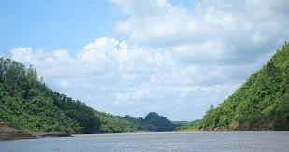
মাল্টিমিডিয়া শ্রেণিতে সবাইকে স্বাগতম

Slide 2
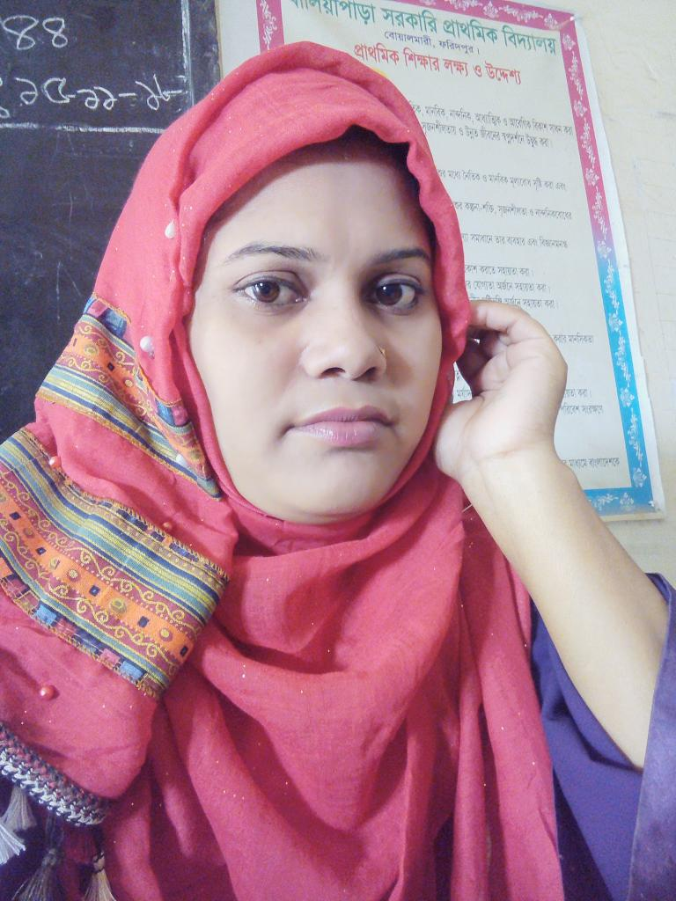
পরিচিতি
শারমিন জামান
সহকারি শিক্ষক,
গোহাইলবাড়ি সঃপ্রাঃবিদ্যাঃ
বোয়ালমারী,ফরিদপুর।
Email:zamansharmin03
শ্রেণিঃচতুর্থ
বিষয়ঃপ্রাথমিক বিজ্ঞান
অধ্যায়-৭,পাঠ-২
সময়ঃ৫০ মিনিট
তারিখঃ০০/১২/১৯

Slide 3
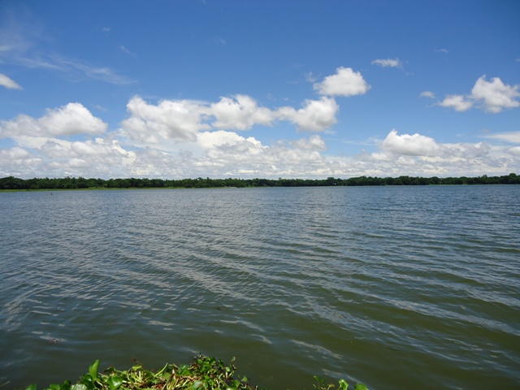
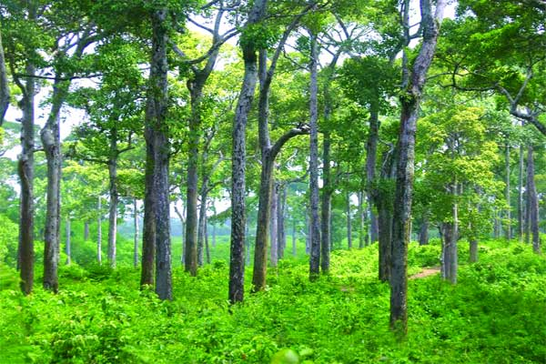
প্রকৃতিতে দেখে থাকি।
নদী,বনভূমি আমরা কোথায় দেখে থাকি?
নিচের ছবিতে কি কি দেখছ?
এগুলো আমাদের প্রাকৃতিক সম্পদ
নদী
বনভূমি

Slide 4
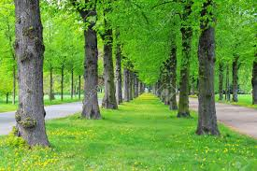
আজ আমরা পড়ব
প্রাকৃতিক সম্পদ

Slide 5
শিখনফল
১৭.১.১ বাংলাদেশের প্রাকৃতিক সম্পদের নাম বলতে পারবে।
১৭.১.২ ভূমিসম্পদ,পানিসম্পদ ও বনজ সম্পদ সম্পর্কে বর্ণনা করতে পারবে।
১৭.২.১ বাংলাদেশের খনিজ সম্পদ সম্পর্কে বলতে পারবে।

Slide 6
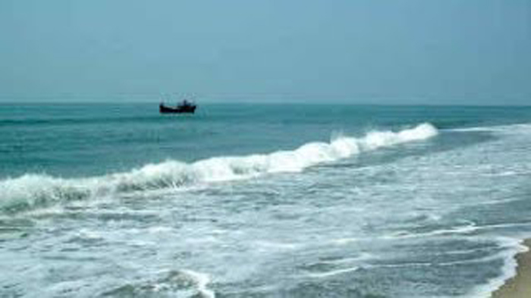
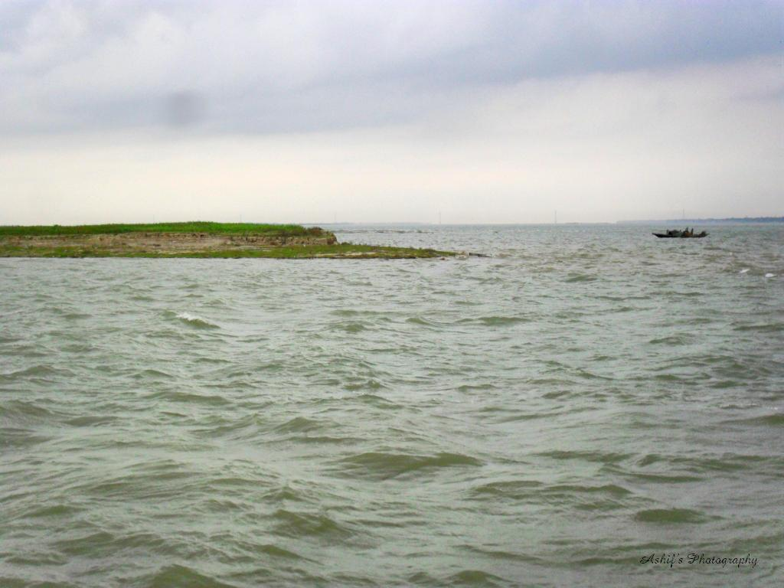
আমরা বৃষ্টিপাত,পুকুর,নদী,সাগর ইত্যাদি থেকে পানি পেয়ে থাকি।পানি বিভিন্ন কাজে পানি ব্যবহার করা হয়।
নিচের ছবিতে কি কি দেখছো?
সমুদ্র
নদী

Slide 7
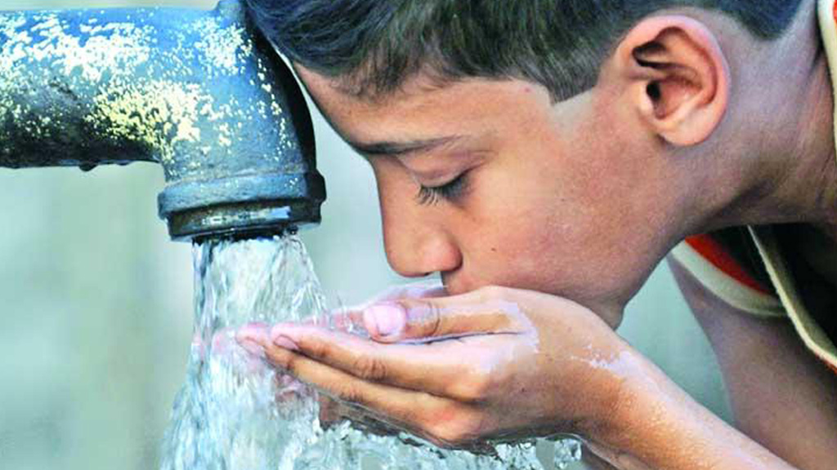
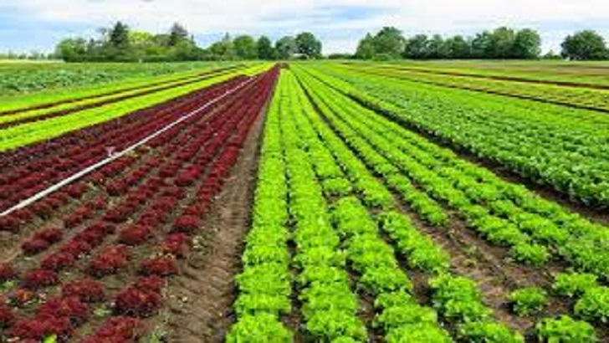
নিচের ছবিতে কি কি দেখছ?
পান করা,ধোয়ামোছা,রান্না করা,ফসল ফলানো কাজে পানি ব্যবহার করা হয়।
পানি খাওয়া
ফসল

Slide 8
একক কাজ
কি কি কাজে পানি ব্যবহার করা হয়?

Slide 9
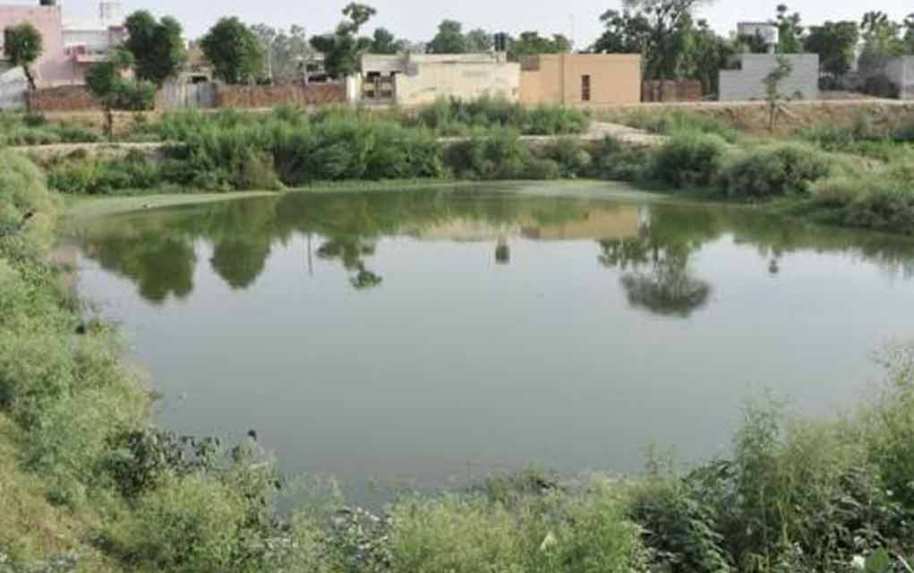
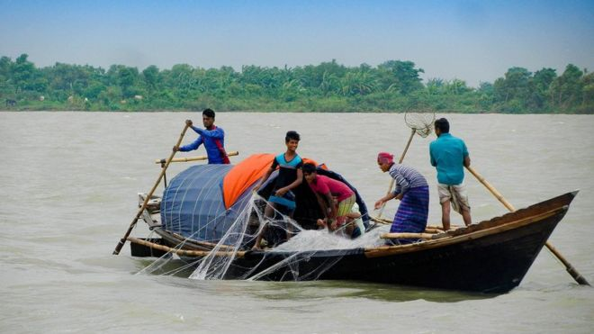
নদী,পুকুর ও বিল ইত্যাদি থেকে মাছ পাওয়া যায়।আবার পানির স্রোত থেকে বিদ্যুৎ উৎপাদন করা হয়।
নিচের ছবিতে কি কি দেখছ?
পুকুর
মাছ ধরা

Slide 10
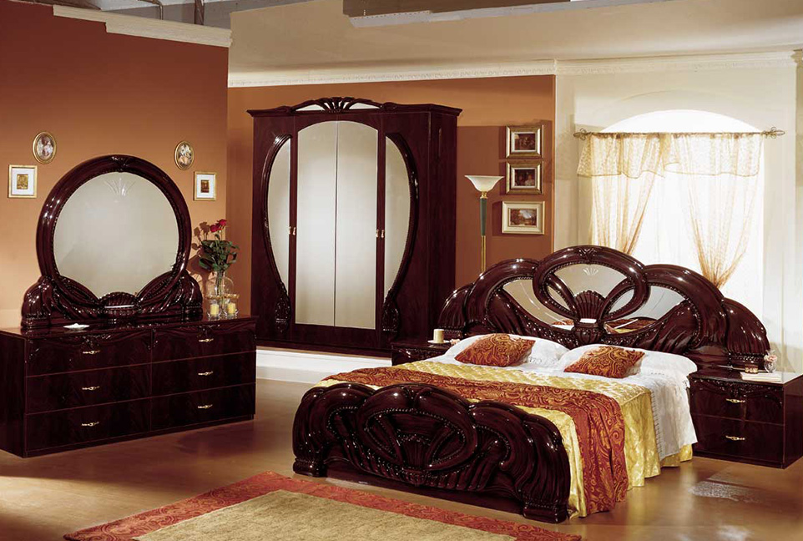
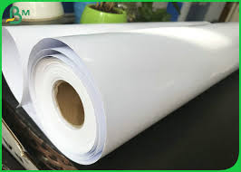
নিচের ছবিতে কি কি দেখছ?
দৈনন্দিন জীবনে নির্মাণ সামগ্রী,আসবাবপত্র এবং কাগজ তৈরিতে কাঠ বা গাছ ব্যবহার করা হয়।
আসবাবপত্র
কাগজ

Slide 11
জোড়ায় কাজ
কাঠ বা গাছ আমরা কি কি তৈরিতে ব্যবহার করি?

Slide 12
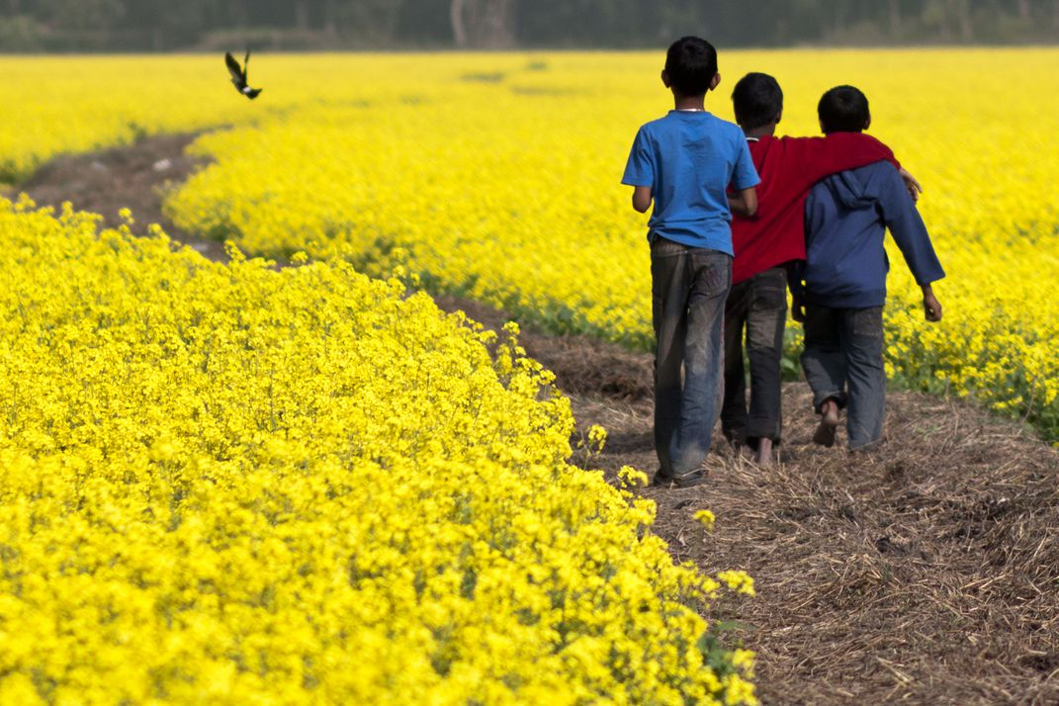
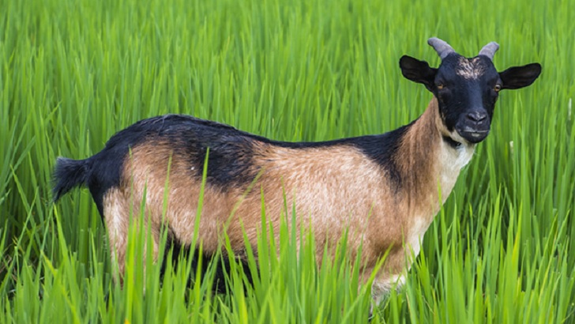
নিচের ছবিতে কি কি দেখছ?
আমরা খাদ্যের জন্য মাটিতে ফসল উৎপাদন করি।গবাদি পশু পালন করি।
ফসল
গবাদি পশু

Slide 13
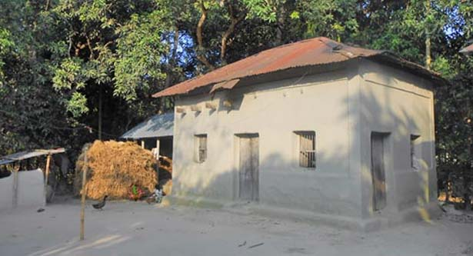
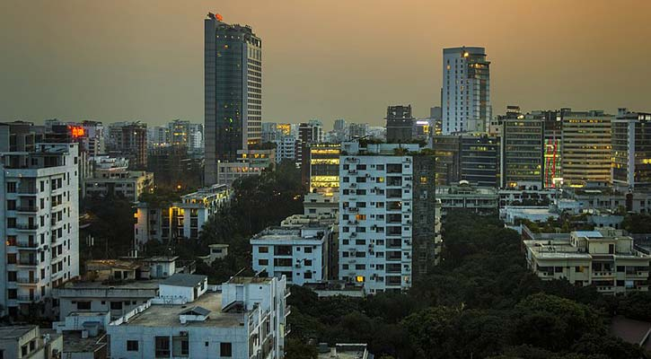
বসবাসের জন্য আমরা মাটির উপরে ঘর বাড়ি বা দালান নির্মাণ করি।
নিচের ছবিতে কি কি দেখছ?
ঘর
দালান

Slide 14
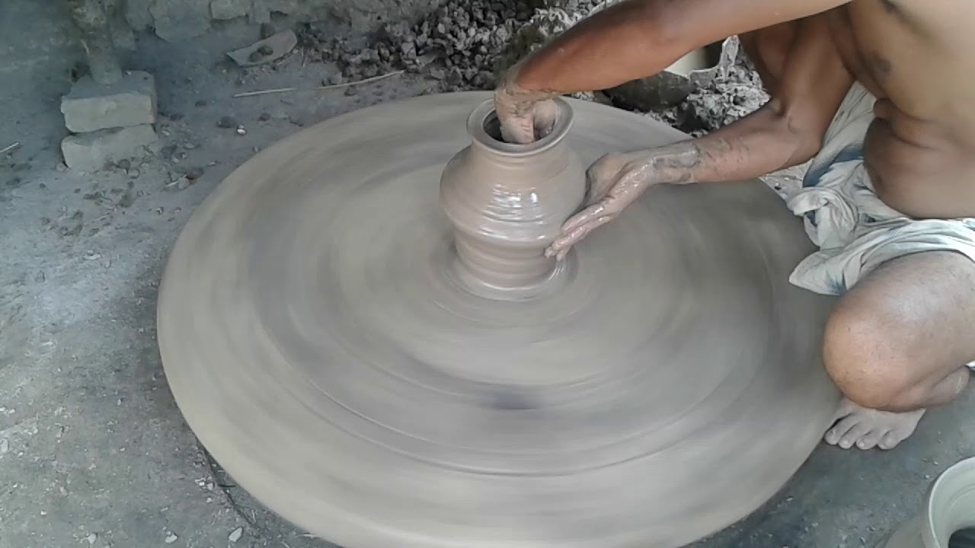
নিচের ছবিতে কি কি দেখছ?
নির্মাণ সামগ্রী এবং মৃৎশিল্প তৈরি করতেও মাটি ব্যবহার করা হয়।
দালান
মৃৎশিল্প

Slide 15
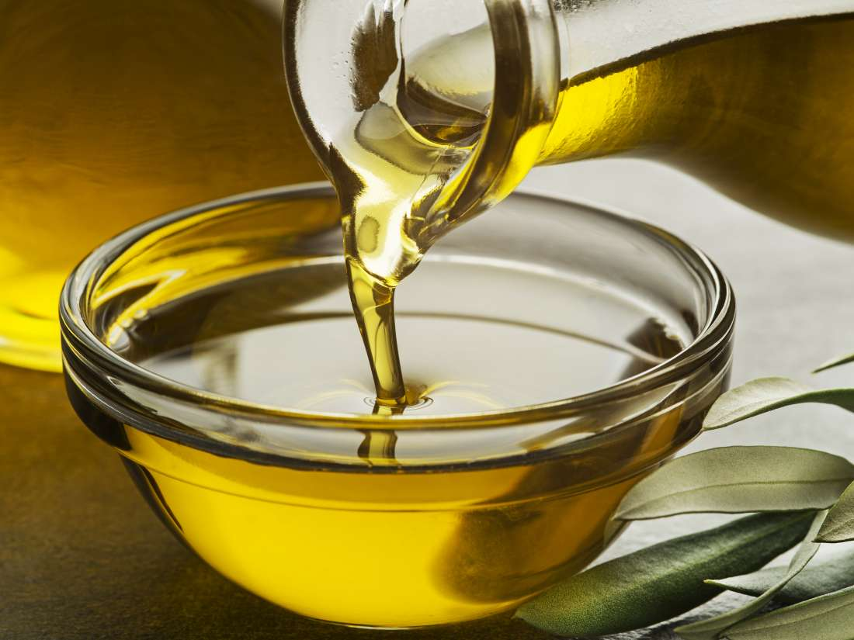
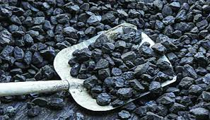
নিচের ছবিতে কি কি দেখছ?
মাটির গভীরে বিভিন্ন খনিজ সম্পদ পাওয়া যায়,যেমন-শিলা,খনিজ,তেল,কয়লা,প্রাকৃতিক গ্যাস।
তেল
কয়লা

Slide 16
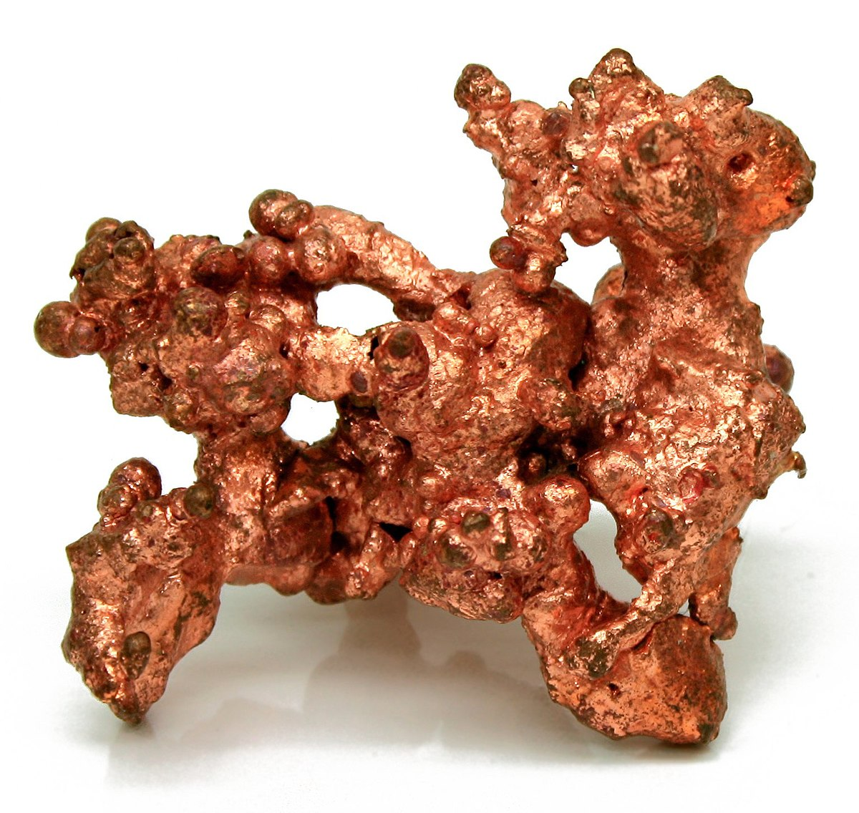
মাটির গভীরে বিভিন্ন ধরনের খনিজ রয়েছে,যেমন-সোনা রূপা,তামা,লোহা।
নিচের ছবিতে কি কি দেখছ?
সোনা
তামা

Slide 17
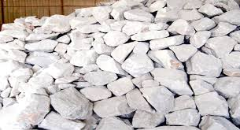
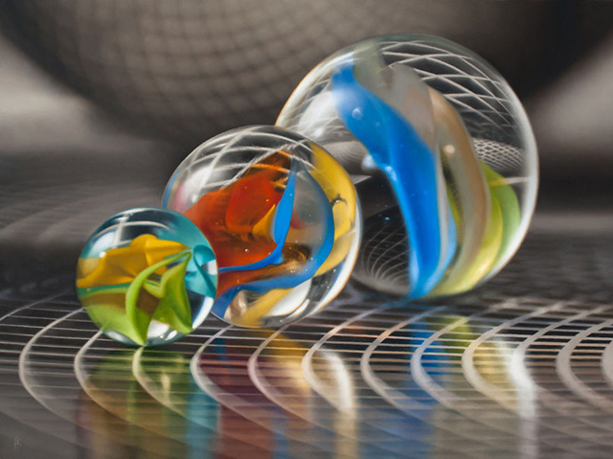
এছাড়া চুনাপাথর এবং মার্বেল হলো এক ধরণের শিলা।
নিচের ছবিতে কি কি দেখছ?
চুনাপাথর
মার্বেল

Slide 18
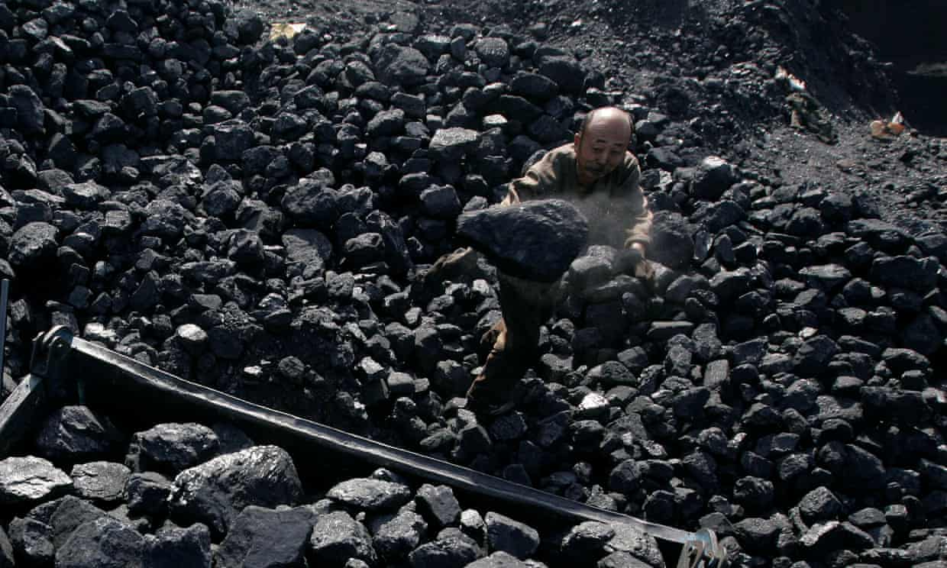
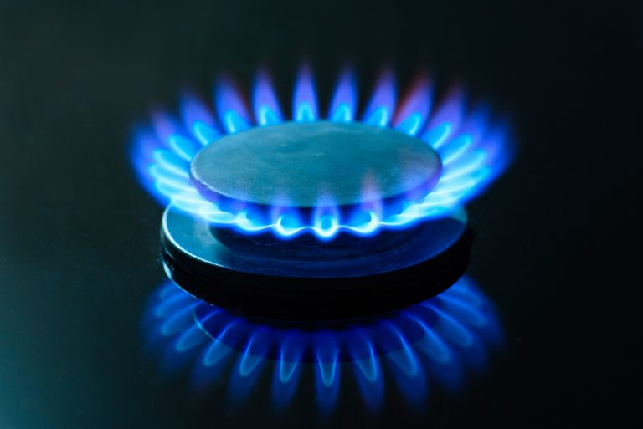
তেল,কয়লা এবং প্রাকৃতিক গ্যাস পুড়িয়ে যে তাপ পাওয়া যায় তা কলকারখানায়,যানবাহনে,রান্নায় এবং বিদ্যুৎ উৎপাদনে ব্যবহার করা হয়।
নিচের ছবিতে কি কি দেখছ?
কয়লা
প্রাকৃতিক গ্যাস

Slide 19
দলগত কাজ
দল নং ০১
মাটি আমরা কি কি কাজে ব্যবহার করি তা আলোচনা করে তোমাদের পোস্টার পেপারে লিখ।
দল নং ০২
মাটির গভীরে কি কি খনিজ সম্পদ পাওয়া যায় তা আলোচনা করে পোস্টার পেপারে লিখ।

Slide 20
পাঠ্য বই সংযোগ
আমি সকল শিক্ষার্থীদের পাঠ্য বই এর 48 ও ৪৯ পৃষ্ঠা খুলতে বলবো।

Slide 21
মৌখিক মূল্যায়ন
নিচের কোনটি শিলা?
ক) চুনাপাথর খ)মাটি
গ) কয়লা ঘ)প্রাকৃতিক গ্যাস
সমাধান-ক
নিচের কোনটি খনিজ সম্পদ?
ক)সোনা খ)রুপা
গ)প্রাকৃতিক গ্যাস ঘ)তামা
সমাধান-গ

Slide 22
বাড়ির কাজ
খনিতে পাওয়া যায় এমন পাঁচটি সম্পদের নাম বাড়ি থেকে লিখে নিয়ে আসবে।

Slide 23
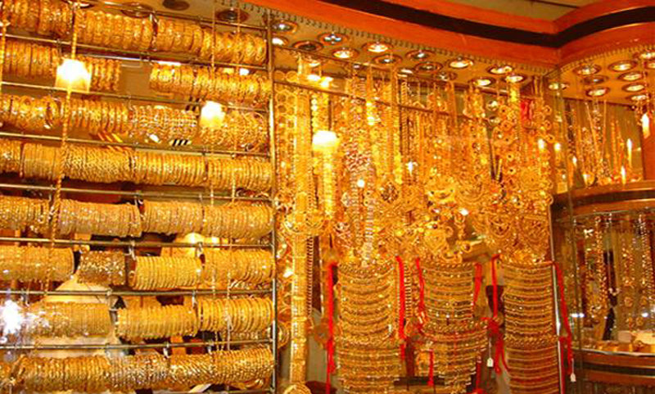
ধন্যবাদ

